Slide 1
咕泡学院
做技术人的指路明灯,职场生涯的精神导师
分布式应用通信规则
讲师：Mic

Slide 2
目 录
CONTENTS
TCP/IP –UDP/IP
晦涩难懂的非阻塞
Multicast
代码演示

Slide 3
TCP/IP –UDP/IP

Slide 4
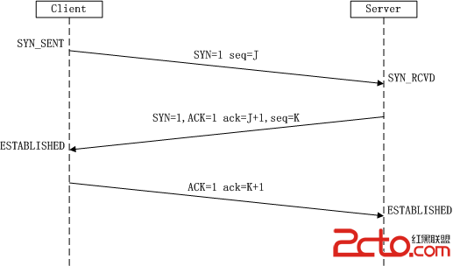
握手协议

Slide 5
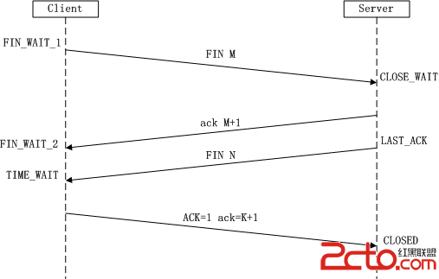
挥手协议

Slide 6
晦涩难懂的非阻塞
滑动窗口协议

Slide 7
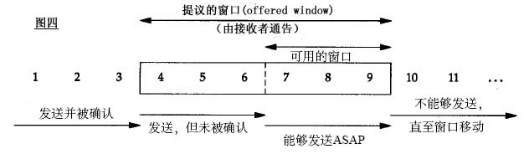
什么是滑动窗口协议

Slide 8
Multicast
单播
组播
广播

Slide 9

单播
每次只有两个实体相互通信，发送端和接收端都是唯一确定的。 在IPv4网络中，0.0.0.0到223.255.255.255属于单播地址。

Slide 10

广播
广播是主机向子网内所有主机发送消息，子网内所有主机都能收到来自某台主机的广播信息，属于点对所有点的通信。广播意味着网络向子网每一个主机都投递一份数据包，不论这些主机是否乐意接收该数据包;

Slide 11
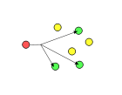
组播
组播是介于单播和广播之间，是主机向一组主机发送信息，存在于某个组的所有主机都可以接收到消息，属于点对多点的通信

Slide 12
代码演示

Slide 13
谢谢大家
THANK YOU FOR WATCHING
做技术人的指路明灯,职场生涯的精神导师

